Slide 1
Multimedia luisa lotero escobar formación complementaria
12a

Slide 2
Tabla de contenido
* La suma
* Las tablas de multiplicar
* La célula
* Los departamentos de Colombia
* Los planetas
* La Historia del computador
* Los colores en Inglés
* Los números en Inglés
* Los valores
* Ortografía

Slide 3

La suma

Slide 4
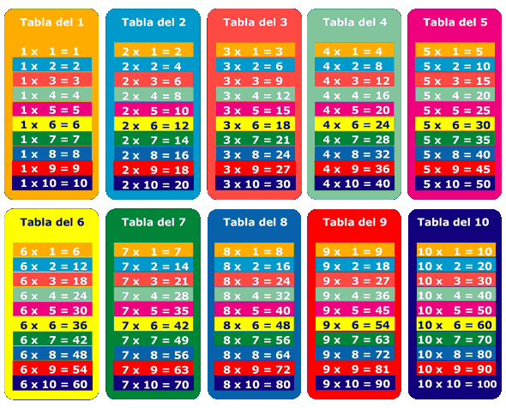

Las tablas de multiplicar

Slide 5
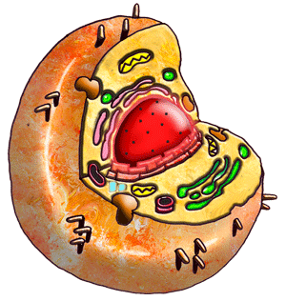
La célula
La célula es la unidad anatómica, funcional y genética de los seres vivos.
La célula es una estructura constituida por tres elementos básicos:
1.- membrana plasmática,
2.- citoplasma y
3.- material genético (ADN).
Posee la capacidad de realizar tres funciones vitales:
nutrición, relación y reproducción.

Slide 6

Los departamentos de Colombia

Slide 7
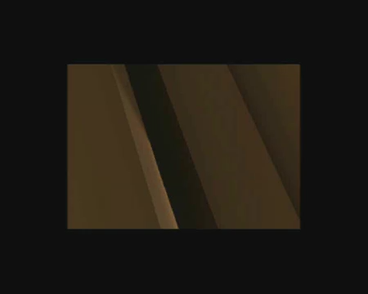
Los planetas

Slide 8
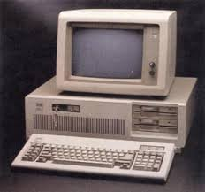
La historia de la computadora
La historia de la computadora es muy interesante ya que muestra como el hombre logra producir las primeras herramientas para registrar los acontecimientos diarios desde el inicio de la civilización, cuando grupos empezaron a formar naciones y el comercio era ya medio de vida.

Slide 9
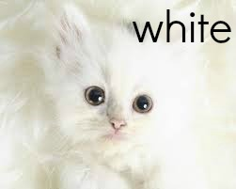










Los colores en Inglés

Slide 10
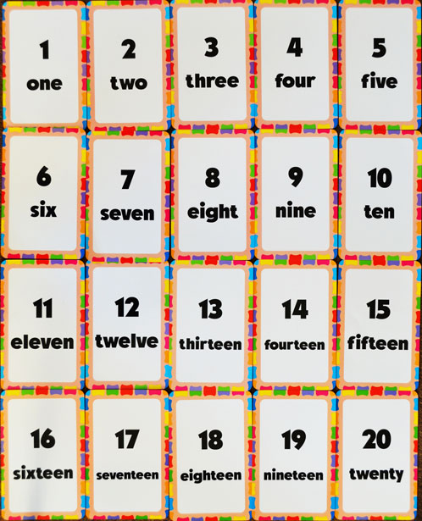
Los números en Inglés

Slide 11

Los valores

Slide 12
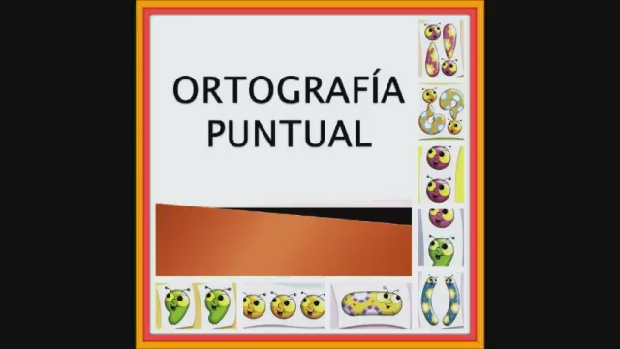
Ortografía

